Slide 1
Banco de Registradores e ALU
Prof. Alberto F. De Souza
LCAD/DI/UFES
sp1@lcad.inf.ufes.br
Apresentação baseada em:
http://www.cburch.com/logisim/docs/2.7/pt/html/guide/tutorial/index.html

Slide 2
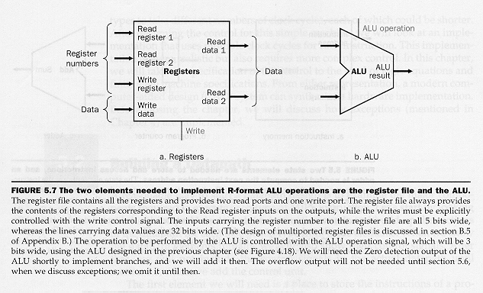
Banco de Registradores e ALU
Os componentes abaixo podem ser usados para compor a parte do datapath de um processador MIPS responsável por implementar a maioria das instruções lógicas e aritméticas:
add, sub, and, or, xor, etc.

Slide 3
Banco de Registradores
Vamos implementar o banco de registradores
Ele contém 32 registradores de 32 bits
Dois deles podem ser lidos simultaneamente
Um pode ser escrito
$0 sempre é lido como zero

Slide 4
Logisim – Subcircuitos
No Logisim, um circuito menor que seja usado em outro maior é chamado de subcircuito
Cada projeto Logisim é realmente uma biblioteca de circuitos e subcircuitos
Em sua forma mais simples, cada projeto terá um único circuito (chamado "Principal" por padrão)
Mas é fácil adicionar mais: basta selecionar Adicionar Circuito ... a partir do menu Project, e digitar qualquer nome válido
Você poderá reaproveitar, então, o novo circuito que criar
Vamos criar o circuito “Registers”
Para projetar nosso Registers vamos precisar usar cabos e distribuidores

Slide 5
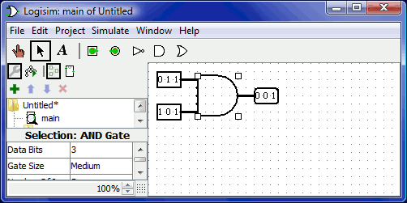
Logisim – Para Criar Cabos
No Logisim, cada entrada e saída em cada componente de um circuito tem uma largura de bits associada a ela
Muitas vezes a largura de bits será 1
Mas muitos dos componentes predefinidos do Logisim incluem o atributo de número de bits de suas entradas e saídas
Você pode conectar com fios dois componentes com larguras de bits iguais. Mas, se um fio conectar dois componentes que exijam larguras diferentes, o Logisim irá reclamar que são “larguras incompatíveis”
Para conexões de um único bit, é possível ver o valor no fio
Conexões multi-bit podem ser examinadas clicando com a ferramenta Testar (Poke)

Slide 6
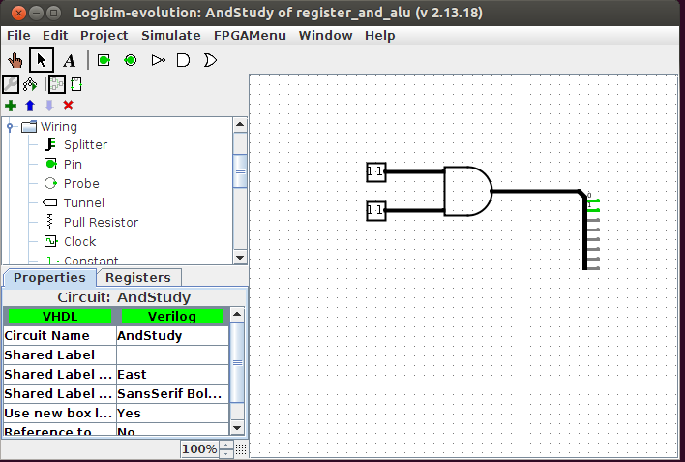
Logisim – Distribuidores (Splitters)
Quando você trabalha com valores multi-bit, muitas vezes poderá querer rotear bits em direções diferentes
A ferramenta Distribuidor (Splitter ) da biblioteca Wiring lhe permitirá fazer isso.
A chave para o entendimento dos distribuidores são seus atributos
Direção (Facing): posição relativa das terminações
Distribuição (Fan Out): quantidade de bits de saída
Largura em Bits à Entrada (Bit Width In): quantidade de bits de entrada

Slide 7
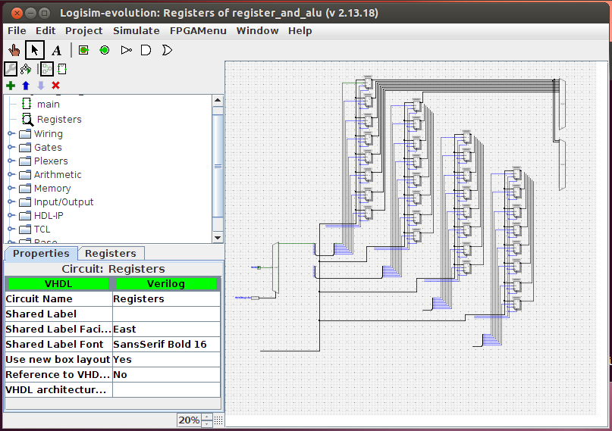
Registers
Vamos adicionar 32 registradores de 32 bits (lembre-se que o $0 sempre contém zero)
Precisamos de dois multiplexadores de saída, um para cada saída Read data
E um demultiplexador para o Write register

Slide 8
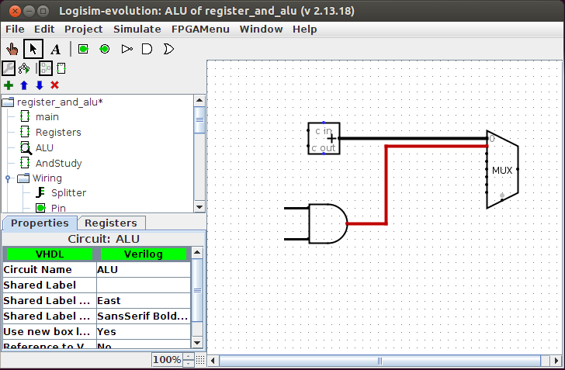
ALU
Vamos implementar uma versão preliminar da ALU:
Crie um subcircuito chamado ALU
Vamos fazer uma ALU de 32 bits capaz de somar, subtrair, e fazer operações lógicas
Ela deve também computar um bit de Zero, que terá nível lógico 1 quando todos os 32 bits de ALUresult forem iguais a zero

Slide 9
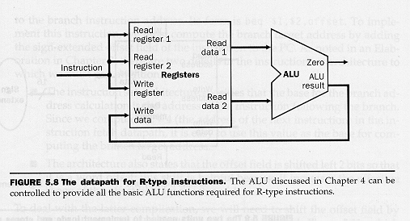
Trabalho 02
Implementar o circuito abaixo de parte do datapath de um processador MIPS usando o Logisim (FAÇA SEU TRABALHO USANDO A VESÃO CERTA DO LOGISIM)
Instruction é uma instrução lógica ou aritmética MIPS (ligue os bits de acordo com instruções deste formato de instrução). Implemente uma ALU capaz de executar as instruções add, sub, and, or e nor, e a saída Zero
Os trabalhos podem ser feitos em grupos de até 3 alunos e devem ser enviados para sp1@lcad.inf.ufes.br
O e-mail deve conter o nome completo dos alunos do grupo

Slide 10
